Slide 1


Slide 2

Здоровый образ жизни
Здоровый образ жизни — образ жизни человека, направленный на профилактику болезней и укрепление здоровья.
В психолого-педагогическом направлении здоровый образ жизни рассматривается с точки зрения сознания, психологии человека, мотивации. Имеются и другие точки зрения, однако резкой грани между ними нет, так как они нацелены на решение одной проблемы — укрепление здоровья индивидуума.

Slide 3

Актуальность здорового образа жизни обусловлена возрастанием и изменением характера нагрузок на человеческий организм в связи с увеличением рисков техногенного и экологического характера и усложнением социальной структуры. В текущей ситуации забота о здоровье и самочувствии индивидуума связана с выживанием и сохранением человека как вида.

Slide 4
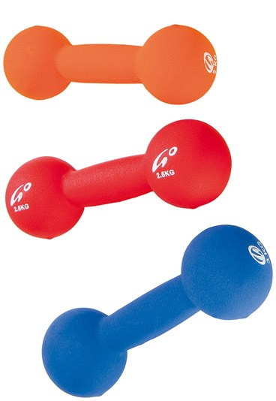
Формирование здорового образа жизни
Формирование образа жизни, способствующего укреплению здоровья человека, осуществляется на трёх уровнях:
социальном: пропаганда, информационно-просветительская работа;
инфраструктурном: конкретные условия в основных сферах жизнедеятельности (наличие свободного времени, материальных средств), профилактические учреждения, экологический контроль;
личностном: система ценностных ориентиров человека, стандартизация бытового уклада.

Slide 5


Пропоганда здорового образа жизни
Под пропагандой здорового образа жизни понимают целый ряд мероприятий, направленных на его популяризацию, среди которых важнейшими являются просветительские и выездные программы, реклама в СМИ (радио, телевидение, Интернет).

Slide 6



Здоровый образ жизни помогает нам выполнять наши цели и задачи, успешно реализовывать свои планы, справляться с трудностями, а если придется, то и с колоссальными перегрузками. Крепкое здоровье, поддерживаемое и укрепляемое самим человеком, позволит ему прожить долгую и полную радостей жизнь.

Slide 7

Медицинская статистика
Медицинские специалисты считают, что здоровье на 50% зависит именно от образа жизни, остальные факторы влияния распределяются следующим образом: окружающая среда – 20%, генетическая база – 20%, уровень здравоохранения – 10%.

Slide 8

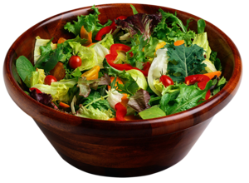

Питание
Существенное ограничение животной белковой пищи (рекомендуется употреблять в основном диетические сорта мяса – птицу, кролика);
Включение в меню повышенного количества растительных продуктов;
Исключение из повседневного рациона «быстрых» углеводов – сладостей, сдобы, газировки, фаст-фуда, чипсов и прочей «мусорной» еды;
Переход на дробное питание (небольшое количество пищи за один прием);
Исключение позднего ужина;
Питание только свежими продуктами;
Оптимальный питьевой режим;
Оптимизация количества еды – оно должно соответствовать затратам энергии;
Исключение алкоголя, ограничение кофе и крепкого чая.
Пища должна быть исключительно натуральной и содержать все необходимые макро- и микроэлементы, витамины. Желательно, чтобы индивидуальный режим питания был составлен врачом-диетологом.

Slide 9


Активный образ жизни
Какой именно разновидностью физической активности заниматься – каждый решает сам, в соответствии со своим возрастом, темпераментом и возможностями. Это могут быть:
Занятия в тренажерном зале;
Спортивная ходьба или бег;
Занятия в бассейне;
Велосипедные прогулки;
Домашние занятия гимнастикой;

Slide 10



Отказ от пагубных привычек
Курение, спиртные напитки, вредные пищевые пристрастия (солёная пища, чипсы, сладости, газировка) – всё это факторы, разрушающие здоровье. Здоровая и осознанная жизнь предполагает категорический отказ от вышеперечисленных «удовольствий» в пользу более здоровых вариантов. Отказ от вредных привычек – ключевой пункт для всех адептов ЗОЖ – то, с чего следует начинать практику.

Slide 11

Укрепление организма и профилактика заболеваний
В список факторов, способствующих укреплению здоровья, обязательно входят процедуры по укреплению организма и закаливанию. Повышение иммунного статуса – комплексное мероприятие, требующее поэтапного и терпеливого воплощения. Укрепить организм можно с помощью аптечных препаратов, повышающих защитные силы (элеутерококк, настойка женьшеня), домашних фитопрепаратов, а также посредством закаливания.
Закаливание – не обязательно купание в проруби и обливание холодной водой. Для начала подойдет обычный контрастный душ: при этом перепад температур на начальном этапе может быть минимальным. Закаливание тела повышает иммунный статус, укрепляет сосудистую систему, стимулирует вегетативную нервную систему и поднимает общий тонус организма.

Slide 12
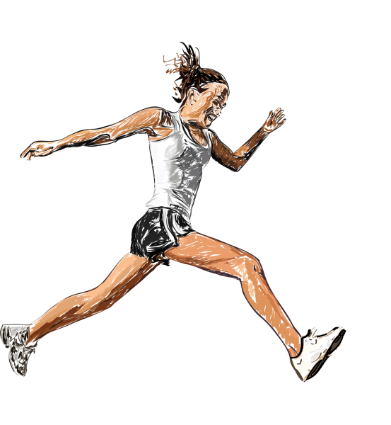
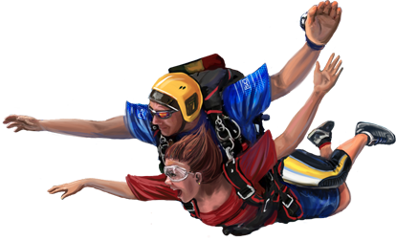
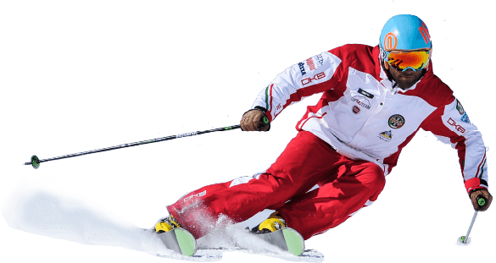
Хотите быть здоровыми — ведите здоровый образ жизни. Ваш новый девиз: нет лежанию на диване, больше физических упражнений и свежего воздуха! Стресс — основной враг иммунитета, гоните от себя всякие переживания и меньше нервничайте. Постарайтесь получить как можно больше положительных эмоций и позаботьтесь о правильном питании.

